Slide 1

一张养老地图连接十万老人
县域智慧养老服务网络平台与终端系统设计项目
项目五｜项目导入与任务部署
《人工智能养老产品系统设计与工程交付》配套教材

Slide 2



项目五：从单一产品走向县域服务系统
前序项目聚焦
项目五的能力跃升
单个适老产品设计
产品设计
单台设备，单个老人
智能安全设备开发
系统设计
养老机构智能化
一个机构，一类老人
情感陪护机器人
服务网络设计
平台、终端与服务协同
区域级工程交付
覆盖县、乡、村的服务体系
本项目设计的不只是一台产品，而是一套覆盖县、乡、村的养老服务体系——从单台设备升级到平台、终端、服务和运营网络的系统工程。

Slide 3

为什么县域是养老服务的重要场景？
县域养老具有鲜明的区域特征，无法简单复制城市模式。城市养老设施依靠较高人口密度运行，而县域养老必须面对截然不同的空间现实。
城市养老特征
县域养老特征
人口密集，设施集中
公共交通便利
专业服务资源丰富
机构养老比例较高
服务覆盖密度大
老人分布在县城、乡镇和行政村
家庭养老仍是主要生活方式
子女外出工作较为普遍
专业养老服务资源相对有限
服务距离和交通条件差异明显
县域养老必须重新设计服务网络，才能解决人口分散、距离较远、资源有限、人员不足、服务难以持续送达等系统性挑战。

Slide 4





县域养老面临五类系统性难题
县域养老服务体系建设不是单一问题，而是五类相互交织的系统性挑战，需要从顶层设计层面统筹应对。
地理分散
需求多样
资源有限
山区、乡镇和行政村之间距离较远，单一中心难以全面覆盖。
不同老人需要助餐、助医、助洁、助行、康复、照护和紧急救援等差异化服务。
财政、设施、专业人员和运营能力均存在不同程度的约束。
信息分散
响应困难
老人档案、服务记录、补贴信息和健康数据可能分布在不同系统中，缺乏互通。
老人提出需求后，谁接单、谁上门、何时完成、如何评价，缺少统一的服务闭环。

Slide 5

养老服务最大的难题，是"最后一公里"
县级中心已具备
服务链条容易断裂的环节
完整的服务平台
专业服务人员
设备与资源
政策与资金支持
老人不会使用应用程序
老人不知道去哪里申请服务
服务人员不了解老人个性化需求
乡镇无法及时调度合适资源
上门成本过高，无法持续
服务过程缺乏有效跟踪记录
建设县域平台的核心目的，是把县级资源真正送到老人身边——打通偏远村庄、山区家庭和老旧社区中行动不便老人的服务末端。

Slide 6
案例原型：一个县域养老网络要覆盖什么？
本项目案例原型展示了一个完整县域养老网络的实际建设规模——既包括线下实体场所，也包括数字平台与系统。
5500㎡
144
养老设施改建
新增休息床位
提升现有设施服务能力
扩大服务承载规模
4处
6座
助餐点
老年食堂
就近取餐服务入口
集中供餐与配送
8处
17个
社区养老服务中心
小区配建设施
社区级综合服务节点
嵌入社区生活空间
除实体场所外，还需同步建设：县域智慧养老平台、服务人员移动端、老人和家属服务入口、呼叫中心、主动关怀系统、数据驾驶舱和服务工单系统。

Slide 7
为什么需要"一张养老地图"？
地图需要实时回答
地图需要叠加的信息层
老人在哪里？需要什么服务？
👥 老人分布层
🏥 设施分布层
养老设施在哪里？哪些区域未覆盖？
📡 服务半径层
🔥 需求热力层
哪些服务人员可以接单？
哪些老人属于重点保障对象？
📋 服务工单层
🚨 紧急事件层
哪些事件需要立即响应？
一张地图，把分散的人、设施、终端和服务连接起来——这是本项目设计的核心出发点。

Slide 8
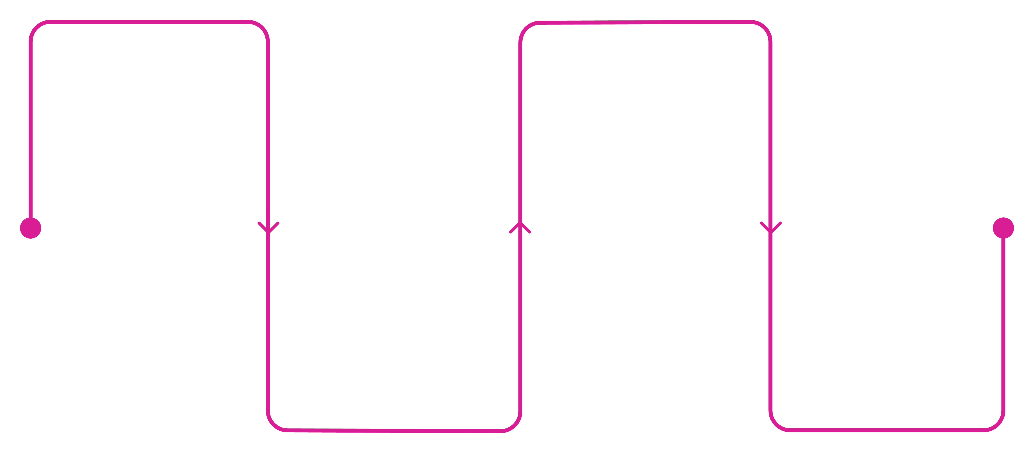
县、乡、村三级网络如何运行？
三级服务网络不是简单的行政层级，而是县域养老服务协同运转的有机整体。每一级承担不同职责，形成完整的服务闭环。
县级养老服务中心
乡镇区域养老服务中心
村级养老服务站
县域统筹大脑：数据汇总、服务标准制定、资源统筹、补贴审核、人员培训、运营监管、应急指挥
承上启下枢纽：辖区服务调度、资源配送、服务人员管理、复杂任务协调、乡镇应急处置
服务末端：需求发现、基础服务、助餐和活动、上门服务联络、紧急呼叫中转
县级统筹
村级执行
制定标准与资源统筹
发现需求并提供上门服务
乡镇调度
结果回传
辖区服务调度与配送
服务结果上报平台汇总

Slide 9
三级网络是一张服务协同网
县、乡、村之间既有管理关系，更是一张多流并行的协同服务网络。老人需求可以从多个入口进入，平台统一识别、匹配和调度。
需求入口（多渠道）
五类流在三级间流动
01
📊 数据流
📋 工单流
老人电话或一键呼叫
老人档案与服务记录
服务任务的生成与流转
02
家属小程序提交
📦 资源流
👤 人员流
03
设备、物资与人员调配
服务人员的派单与调度
村级服务站上报
💰 补贴流
04
补贴核销与结算
社区工作人员发现
05
智能终端或主动关怀系统触发

Slide 10

什么是15分钟养老服务圈？
城镇社区的15分钟目标
农村和山区的灵活表达
步行可达基本养老设施
设施密度满足需求
无障碍通行保障
公共交通可连接
覆盖全天服务时段
骑行15分钟可达
流动服务车定期巡回
定期主动巡访
上门服务送达到家
邻里互助补充覆盖
村级服务站就近中转
15分钟服务圈不是机械画出的圆，而是一种服务可达性目标——确保老人能在合理时间范围内获得助餐、基础照料和紧急呼叫等基本服务。教材参考：县城步行约750—1000米、山区骑行15分钟为不同地区的可达性标准。

Slide 11

15分钟服务圈如何从地图变成规划方案？
15分钟服务圈的规划不是主观划定，而是基于数据的系统性分析过程，最终输出可操作的选址与布局方案。
导入数据
标注老年人口
标注设施
计算服务圈
识别空白区
📍 服务圈覆盖图
⬜ 服务空白区图
🏥 新增设施建议
可视化各设施的实际服务范围
识别未被覆盖的老人聚居区域
基于空白区的选址优化方案
🚐 流动服务路线
📋 重点老人清单
针对偏远地区的巡回服务方案
优先保障的高需求老人名单

Slide 12


县域急救难题：120到达之前怎么办？
在地理分散的县域或山区，老人发出求助后面临严峻的时间窗口挑战。单纯依赖远距离急救资源，往往难以在黄金时间内完成响应。
县域急救面临的现实挑战
应对方案：建立本地优先响应机制
急救资源距离较远
01
本地人员优先响应
部分村庄道路条件复杂
02
基层医疗深度参与
老人位置不易快速确认
03
家属可能不在身边
平台智能匹配调度
04
服务人员缺少医学判断能力
120后续接力转运
05
全过程信息实时同步
紧急响应需要充分利用距离老人最近的基层资源，将第一响应时间压缩到最短，再由120进行后续接力。

Slide 13

"180系统"：社区医生先行，120后续接力
教材案例提出了一种县域特色紧急响应链路，将社区医生资源纳入紧急响应体系，实现基层医疗与急救的高效协同。本机制为教材案例中的县域应急设计，不作为全国统一标准。
一键呼救
识别信息
匹配医生
上门评估
处置或转院
⏱ 缩短第一响应时间
🏥 利用基层医疗资源
利用就近社区医生资源实现快速到达
充分发挥乡镇卫生院和签约医生的服务能力
🚑 减少不必要出车
📋 信息连续性保障
经初步评估后再决策是否呼叫120
全程记录确保转诊信息不断链

Slide 14




四类服务触点构成养老服务的线下入口
县域养老服务网络的线下实体触点由四类场所构成，共同形成"固定设施＋流动服务＋居家上门"的完整服务体系，并统一接入县域智慧养老平台。
助餐点
老年食堂
日间照料中心
上门服务
解决老人就近吃饭问题，是老人进入养老服务网络的高频入口。
承担乡镇级集中供餐和配送，是养老服务供餐运营体系的核心节点。
提供日间休息、康复训练、文娱活动和健康监测，白天有人照料，晚上回家生活。
把助洁、助浴、助医和助行送进老人家庭，是平台能力直达老人的最后一步。

Slide 15

助餐点：离老人最近的就餐入口
助餐点的核心职能
设计需要同时考虑
就近取餐与集中用餐
送餐登记与补贴核销
老人状态日常观察
服务需求主动发现
服务数据实时上传
空间位置与无障碍通行
取餐和就餐动线流畅
智能结算终端配置
补贴身份识别系统
餐品留样与食品安全管理
助餐点不只是吃饭场所。它是老人进入县域养老服务网络最重要的高频入口——每一次用餐都是需求发现、状态观察和服务连接的机会。

Slide 16
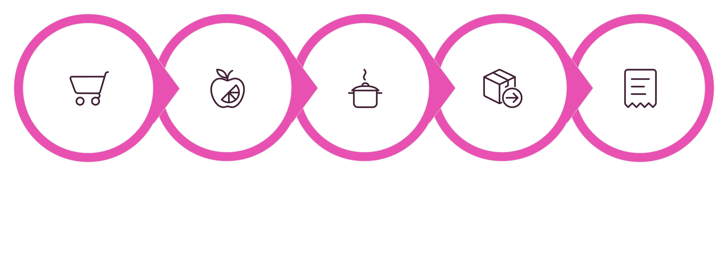

老年食堂：乡镇级供餐与配送中心
老年食堂既是空间设施，也是一个完整的供餐运营系统，需要连接县域平台、助餐点、老人档案、补贴系统、配送人员和食品安全管理体系。
食材采购
营养配餐
集中烹饪
配送与堂食
补贴结算
供餐功能
配送功能
集中烹饪、堂食接待、特殊餐食定制、营养配餐设计
向周边助餐点配送热食，覆盖分散老人用餐需求
安全管理
平台连接
食品留样记录、食材溯源管理、卫生合规监控
补贴系统对接、老人档案关联、运营数据实时上传

Slide 17





日间照料中心：白天有人照料，晚上回家生活
主要服务内容
空间功能分区配置
日间休息与临时照护
康复训练与功能维持
文娱活动与社交支持
健康监测与数据记录
助餐与营养支持
家庭照护支持与指导
休息区
活动区
康复区
餐饮区
健康监测区
无障碍卫生间
平台需要记录的关键数据节点
签到记录
健康数据
活动参与
服务内容
异常事件

Slide 18




上门服务：把平台能力送进老人家中
上门服务涵盖类型
标准服务工单闭环
01
老人或家属提出需求
助洁 / 助浴
家居清洁与个人卫生协助
02
平台审核与资源匹配
03
助医 / 康复指导
服务人员接单导航上门
健康检查与康复训练支持
04
签到并执行服务内容
送餐 / 代购
05
生活物资采购与餐食配送
老人或家属评价确认
06
助行 / 主动关怀
工单归档数据上传
出行协助与定期主动探访

Slide 19
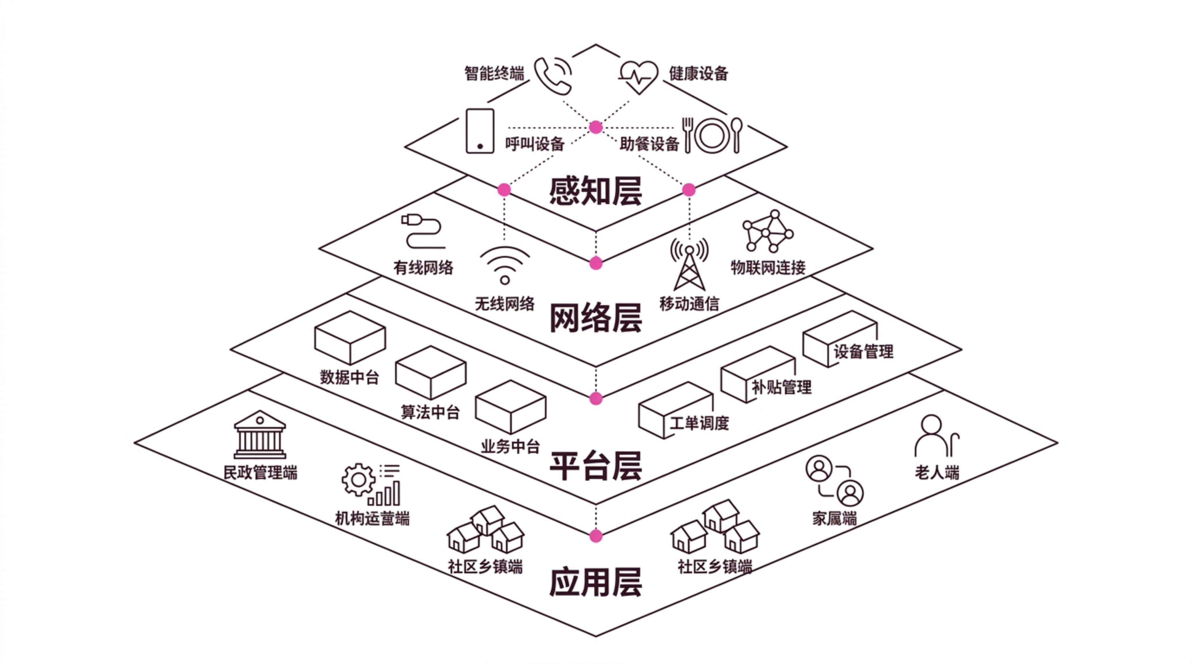
智慧养老平台需要具备四层架构
县域智慧养老平台的整体架构从底层感知到顶层应用，形成"感知→连接→汇聚→分析→调度→服务"的完整数据与业务流转链路。
四层架构确保底层设备数据能够可靠传输、统一汇聚，并通过三类中台（数据中台、算法中台、业务中台）转化为面向不同角色的应用服务能力。

Slide 20






五类终端协同服务同一位老人
平台服务通过五类终端触达不同角色，统一围绕同一位老人的档案与服务记录展开协同，确保各方信息一致、权责清晰。
民政管理端
机构运营端
社区与乡镇端
查看全县服务资源、补贴发放、工单状态和整体运营情况，支持决策与监管。
管理设施床位、人员排班、服务任务和机构内部运营数据。
发现辖区老人需求、派发服务任务、协调调度本地资源。
家属端
老人端
查询老人服务状态、预约服务项目、查看服务结果并在线评价。
通过电话、小程序、智能终端或适老化界面提出需求、接收服务通知。
五端协同原则：统一老人档案、统一服务目录、统一工单状态、统一评价结果，不同角色拥有不同权限——确保服务一致性与数据完整性。

Slide 21
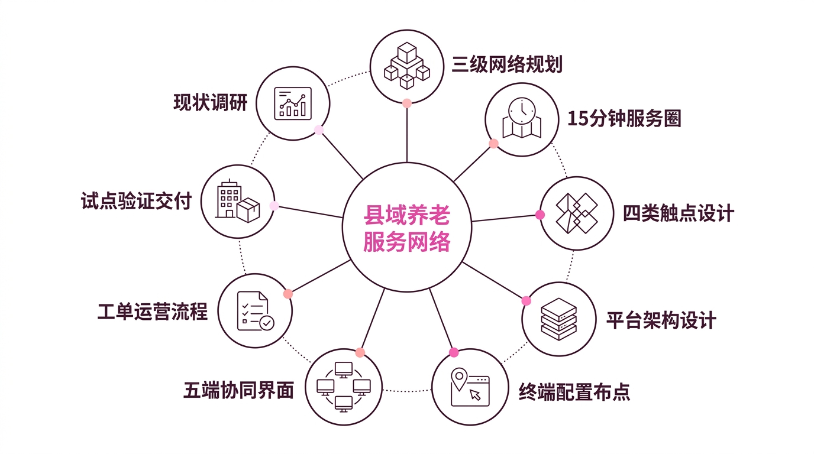
本项目最终要完成什么任务？
本项目既要规划县域养老服务体系，也要设计平台、终端、空间和运营流程，是一项覆盖研究、规划、设计、工程与验证的综合性交付任务。

Slide 22
项目最终交付八项成果
本项目要求完成八项可交付成果，涵盖调研报告、架构定义、设计手册、配置方案、界面设计、流程文档、AI辅助过程和汇报材料，形成完整的工程交付体系。
1
县域养老服务网络调研报告
现状分析、问题诊断与服务需求地图
2
县域智慧养老平台架构定义书
四层架构、中台设计与系统模块说明
3
养老服务触点设计手册
四类触点的空间、流程与终端设计规范
4
养老终端产品配置与布点方案
设备选型、BOM清单与安装要求
5
多端协同界面设计方案
五类终端的交互原型与适老化设计
6
运营服务流程设计文档
服务工单、补贴核销与运营标准流程
7
AI辅助设计过程文档
AI工具使用记录、提示词与生成内容归档
8
项目汇报PPT与活页工作页归档
完整成果展示材料与课程过程性记录

Slide 23







项目团队需要哪些岗位？
本项目建议按七类职能岗位组建项目团队，每个岗位承担明确的专业职责，并围绕"县域智慧养老项目"这一中心共同协作交付。
项目经理
县域服务网络规划
平台与系统架构
负责计划制定、进度管控、版本协同与成果归档
地图分析、三级网络、服务圈规划与设施选址
四层架构设计、数据中台、工单系统与多端协同
服务触点设计
终端与工程配置
交互与运营流程
助餐点、食堂、日间照料和上门服务空间与流程
设备选型、布点方案、BOM清单与安装要求
多端界面设计、服务旅程、工单与补贴流程
测试验证
试点测试、数据分析、问题整改与验收材料准备

Slide 24
18学时如何推进项目？
本项目共设18学时（学时分配：3＋3＋5＋4＋3），分五个阶段推进，设置三次质量门，采用"项目交付＋人才交付"双维度评价。
注：本版课件学时按"3＋3＋5＋4＋3"=18学时计；教材正式定稿时如调整为其他分配方案，请同步修订正文。
阶段一｜用户调研
1
3学时
输出：县域养老服务网络调研报告
2
阶段二｜概念设计
3学时
输出：服务网络、选址和平台架构概念方案
✓ 概念验收
阶段三｜深化设计
3
5学时
输出：空间图纸、设备清单、服务流程和多端界面原型
4
阶段四｜工程验证
4学时
输出：试点测试、用户反馈和优化报告
✓ 工程验收
阶段五｜汇报展示
5
3学时
输出：完整项目成果、汇报PPT和答辩材料
✓ 终审验收
评价方式
三次质量门
项目交付 60%
八项成果完成质量
人才交付 40%
团队协作与专业成长
概念验收：阶段二结束，确认方向正确
工程验收：阶段四结束，确认技术可行
终审验收：阶段五结束，完整成果交付

